Slide 1
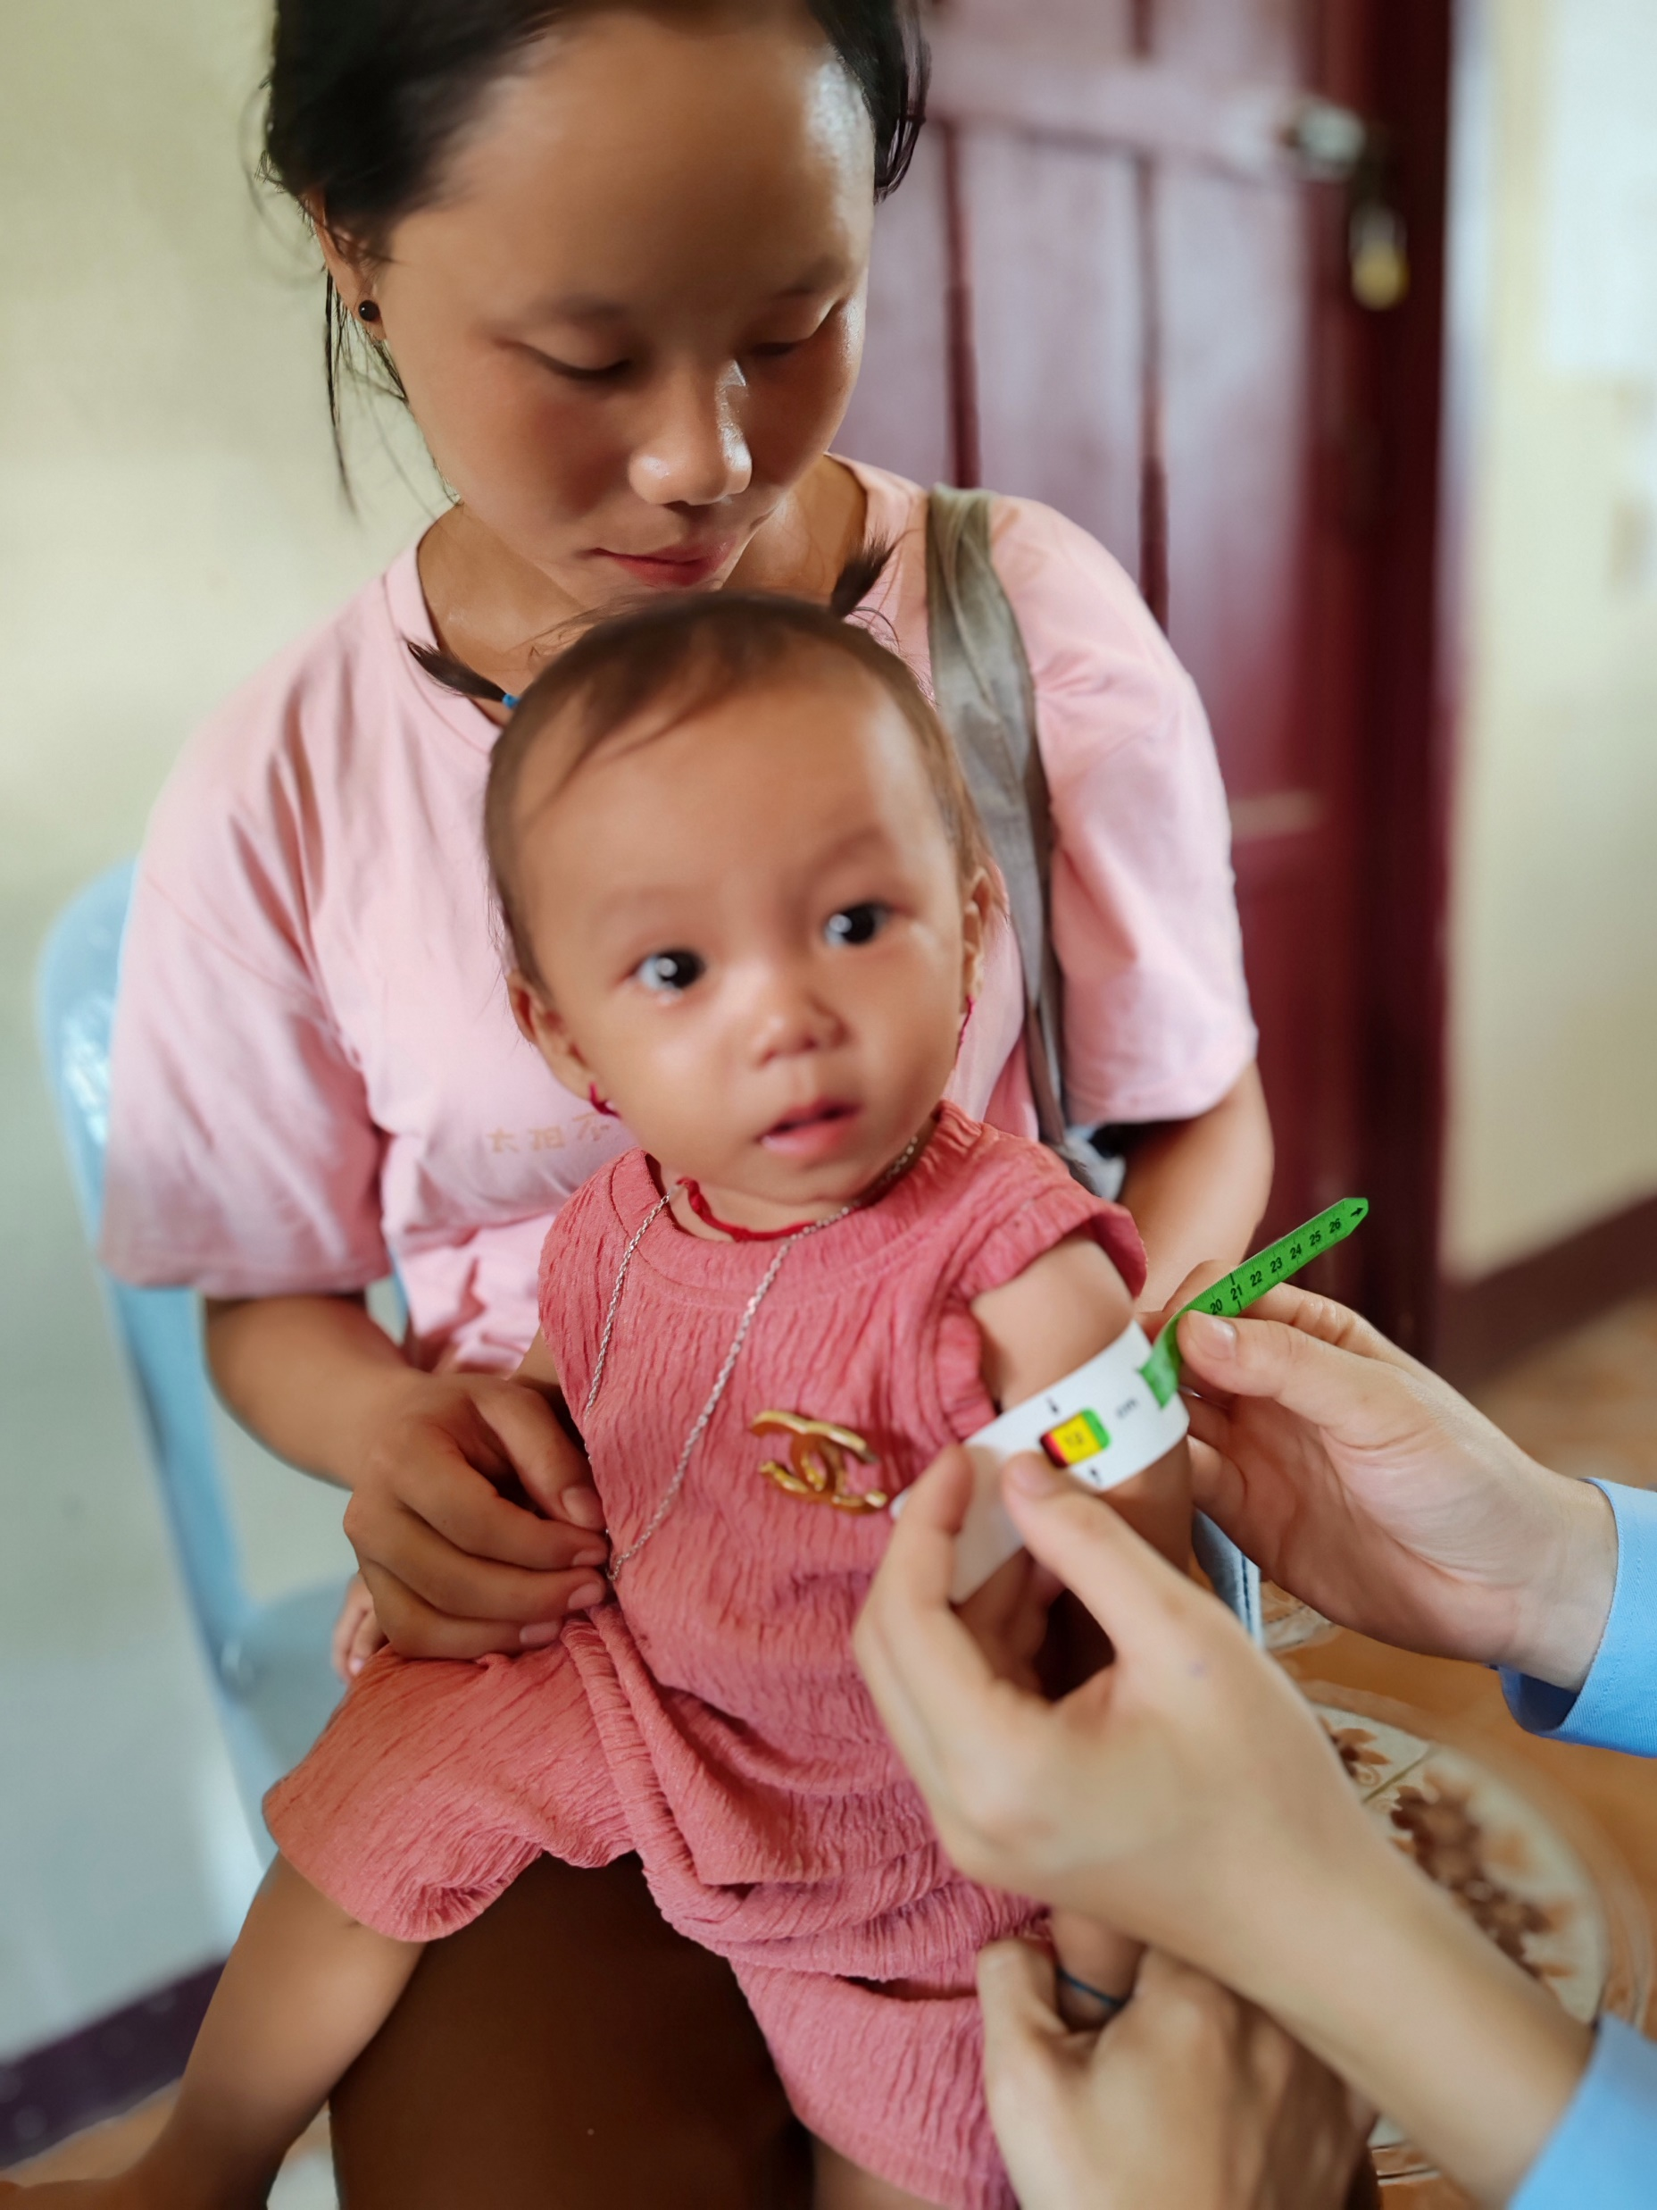
ຜົນການສຳຫລວດເຝົ້າລະວັງທາງດ້ານໂພຊະນາການແຫ່ງຊາດ
ເນື້ອໃນຂອງບົດສະເຫນີ
ພາກສະເຫນີ
ຈຸດປະສົງ
ຜົນໄດ້ຮັບ
ຂໍ້ສະເຫນີແນະ​
ນຳສະເຫນີໂດຍ: ທ່ານ ດຣ. ພອນສະຫວັນ ແກ້ວນະຄອນ
ຫົວຫນ້າສູນໂພຊະນາການ, ກະຊວງສາທາລະນະສຸກ

Slide 2








ປະຊາກອນກຸ່ມເປົ້າຫມາຍ
ການເກັບກຳຂໍ້ມູນ
ແມ່ ແລະ ເດັກນ້ອຍ 6-59 ເດືອນ
ສຳພາດ ແລະ ວັດແທກຮ່າງກາຍແມ່ ແລະ ເດັກ
ການກວດສອບຄຸນນະພາບຂໍ້ມູນ
ຕົວຊີ້ວັດ
ໂພຊະນາການ, ນ້ຳສະອາດ ແລະ ສຸຂະອານາ ແລະ ການຄ້ຳປະກັນສະບຽງອາຫານ
ນຳໃຊ້ການລົງຕິດຕາມ ແລະ ກວດສອບຂໍ້ມູນ
ພາກສະເຫນີ
ລະບົບເຝົ້າລະວັງ
ການອອກແບບສຳຫລວດ
ກອບເວລາ
ຈຳນວນຕົວຢ່າງ: 1,500 ຄຮ, 2-6 ເຂດ(ບ້ານ) ຕໍ່ແຂວງ, 75 ເຂດ (ບ້ານ) ລວມ 1500/75 = 20 ຄຮ ຕໍ່ ເຂດ (ບ້ານ)
ຮັບປະກັນການເກັບກຳຂໍ້ມູນໃຫ້ຕໍ່ເນື່ອງ ແລະ ທັນເວລາ ກ່ອນ ແລະ ຫລັງການເກັບກ່ຽວຜົນຜະລິດ
ການສ້າງຄວາມອາດສາມາດ
ການວິເຄາະ, ເຜີຍແຜ່ຂໍ້ມູນ, ແລະ ການມາດຕະການແກ້ໄຂ
ຝຶກພະນັກງານຫລາຍຂະແໜງການຂັ້ນແຂວງ ວິທີການດຳເນີນສຳຫລວດ ພ້ອມດ້ວຍເຄື່ອງມື
ວິເຄາະ ແລະ ເຜີຍແຜ່ຜົນໃຫ້ກັບນັກວາງແຜນເພື່ອເປັນບ່ອນອີງໃນການວາງມາດຕະການແກ້ໄຂ

Slide 3
ຈຸດປະສົງ
ຂໍ້ມູນສຳຄັນປະກອບມີ:
Health system profile
ສະພາບໂພຊະນາການຂອງເດັກ ລຸ່ມ 5 ປີ
ສະພາບໂພຊະນາການຂອງແມ່ຍິງໃນໄວຈະເລີນພັນ
ຂໍ້ມູນດ້ານນໍ້າສະອາດ ແລະ ສຸຂາອະນາໄມ
ຂໍ້ມູນດ້ານການຄ້ຳປະກັນສະບຽງອາຫານ
ເພື່ອຕິດຕາມທ່າອ່ຽງຂອງການຂາດສານອາຫານຂອງປະຊາກອນ ແລະ ແນ່ໃສ່ການສ້າງຫຼັກຖານເພື່ອນຳໄປສູ່ການ ວາງແຜນ ວາງນະໂຍບາຍແກ້ໄຂບັນຫາການຂາດສານອາຫານ ຂອງຫລາຍຂະແຫນງການ
1 Provincial Hospital (PH)
12 District Hospitals (DH)
82 Health Centers (HC)
Population Estimate in 2023
477,651 total population
45,641 children under five years
14,330 pregnant women
ໄລຍະເວລາ: ຕຸລາ- ພະຈິກ 2023

Slide 4
ເປີເຊັນຂອງເດັກນ້ອຍລຸ່ມ 5 ປີ ທີ່ຂາດສານອາຫານ
Health system profile
1 Provincial Hospital (PH)
12 District Hospitals (DH)
82 Health Centers (HC)
Phongthong
Ngoi
NA
Nambak
Viengkham
NA
Pak ou
Pak xeng
Population Estimate in 2023
Chomphet
Phonxay
NA
Luangprabang
477,651 total population
45,641 children under five years
14,330 pregnant women
Xieng nguen
Nan
Phoukhoune
ເດັກເຕ້ຍ
ນໍ້າໜັກຫຼຸດ
ຈ່ອຍ
ເຫັນວ່າໃນປີ 2022-2023 ຕົວຊີ້ບອກດ້ານໂພຊະນາການຂອງເດັກນ້ອຍມີທ່າອ່ຽງຫລຸດລົງ ແລະ ເພີ່ມຂຶ້ນເລັກນ່ອຍໃນບາງຕົວ

Slide 5
ທ່າອ່ຽງຂອງຕົວຊີ້ບອກດ້ານການຂາດໂພຊະນາການໃນແມ່ຍິງໄວຈະເລີນພັນ
Health system profile
1 Provincial Hospital (PH)
12 District Hospitals (DH)
82 Health Centers (HC)
Phongthong
Ngoi
Nambak
Viengkham
ບໍ່ມີ
Pak ou
Pak xeng
Population Estimate in 2023
ບໍ່ມີ
Chomphet
Phonxay
477,651 total population
45,641 children under five years
14,330 pregnant women
Luangprabang
ບໍ່ມີ
Xieng nguen
Nan
Phoukhoune
ນ້ຳຫນັກຫຼຸດ
ນ້ຳຫນັກເກີນ
ຕຸ້ຍ
ອ້ວນ
ຕົວຊີ້ບອກດ້ານໂພຊະນາການຂອງແມ່ຍິງໄວຈະເລີນພັນແມ່ນມີທ່າອ່ຽງທັງຫລຸດ ແລະ ເພີ່ມເລັກນ້ອຍ

Slide 6
ສະພາບໂພຊະນາການເດັກລຸ່ມ 5 ປີ ແບ່ງຕາມພາກ
ສະພາບໂພຊະນາການໃນແມ່ຍິງໄວຈະເລີນພັນ ແບ່ງຕາມພາກ
Health system profile
1 Provincial Hospital (PH)
12 District Hospitals (DH)
82 Health Centers (HC)
Population Estimate in 2023
477,651 total population
45,641 children under five years
14,330 pregnant women
ລວມ
ພາກເຫນືອ
ພາກກາງ
ລວມ
ພາກເຫນືອ
ພາກກາງ
ພາກໃຕ້
ເດັກເຕ້ຍ
ນໍ້າໜັກຫຼຸດ
ຈ່ອຍ
ນ້ຳຫນັກຫຼຸດ
ນ້ຳຫນັກເກີນ
ຕຸ້ຍ
Period: Oct-Nov 2023

Slide 7

ເປີເຊັນການລ້ຽງລູກດ້ວຍນໍ້ານົມແມ່
ເປີເຊັນຂອງເດັກອາຍຸ 6-23 ເດືອນທີ່ໄດ້ກິນອາຫານທີ່ຫຼາກຫຼາຍ
Health system profile
1 Provincial Hospital (PH)
12 District Hospitals (DH)
82 Health Centers (HC)
Population Estimate in 2023
477,651 total population
45,641 children under five years
14,330 pregnant women
ລວມ
ພາກເຫນືອ
ພາກກາງ
ພາກໃຕ້
ພາກໃຕ້
Period: Oct-Nov 2023

Slide 8
ການບໍລິໂພກອາຫານທີ່ບໍ່ດີຕໍ່ສຸຂະພາບຂອງເດັກອາຍຸ 6-23 ເດືອນ
ເປີເຊັນຂອງແມ່ຍິງທີ່ເຂົ້າເຖີງອາຫານຫຼາກຫຼາຍໃນລະດັບຍອມຮັບໄດ້ຂັ້ນຕ່ຳສຸດ (MDD-W)
Population Estimate in 2023
477,651 total population
45,641 children under five years
14,330 pregnant women
ລວມ
ພາກເຫນືອ
ພາກກາງ
ພາກໃຕ້
ລວມ
ພາກເຫນືອ
ພາກກາງ
Period: Oct-Nov 2023

Slide 9
ເປີເຊັນຂອງເດັກນ້ອຍອາຍຸ 6-59 ເດືອນ ທີ່ໄດ້ກິນຢາວິຕາມີນ ອາ
Population Estimate in 2023
477,651 total population
45,641 children under five years
14,330 pregnant women
ລວມ
ເຫນືອພາກ
ພາກກາງ
ພາກໃຕ້
Period: Oct-Nov 2023

Slide 10
ການເຂົ້າເຖິງແຫຼ່ງນ້ຳດື່ມ
ສຸຂາພິບານ
Population Estimate in 2023
Period: Oct-Nov 2023

Slide 11
ການຮັກສາອະນາໄມ
ເປີເຊັນຂອງເດັກນ້ອຍທີ່ເປັນພະຍາດຖອກທ້ອງໃນ 2 ອາທິດຜ່ານມາ
Population Estimate in 2023
Period: Oct-Nov 2023

Slide 12
ການຄ້ຳປະກັນສະບຽງອາຫານ
Health system profile
1 Provincial Hospital (PH)
12 District Hospitals (DH)
82 Health Centers (HC)
Phongthong
Ngoi
Nambak
Viengkham
Pak ou
Pak xeng
Population Estimate in 2023
Chomphet
Phonxay
477,651 total population
45,641 children under five years
14,330 pregnant women
Luangprabang
Xieng nguen
Nan
Phoukhoune

Slide 13
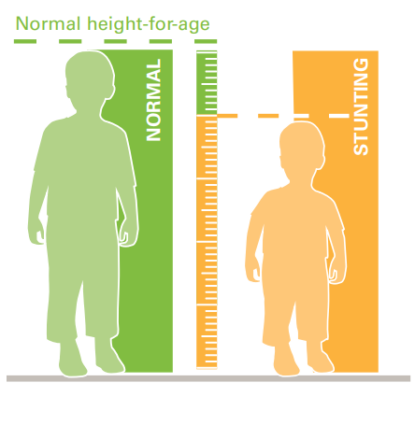
ສະຫລຸບ ແລະ ສັງລວມ (1/2)
ຄາດຄະເນອັດຕາຂາດສານອາຫານຂອງເດັກ : ຂາດສານອາຫານແບບລວງສູງບໍ່ໄດ້ມາດຕະຖານ 33%, ນ້ຳໜັກຫຼຸດ 21%, ຂາດສານອາຫານແບບຈ່ອຍຜອມ 8%
ອັດຕາການຂາດສານອາຫານຂອງແມ່ຍິງ : ນ້ຳໜັກຫຼຸດ 7%, ນ້ຳໜັກເກີນ 17%, ຕຸ້ຍ 3%
ທ່າອ່ຽງຂອງການຂາດສານອາຫານຂອງເດັກ ແລະ ຂອງແມ່ແມ່ນມີລັກສະນະຢູ່ໂຕ ຫລື ສະລໍໂຕ ໃນໄລຍະ 2022-2023
ການລ້ຽງລູກດ້ວຍນົມແມ່ ມີທ່າອຽງຫຼຸດລົງ, ການກິນນົມທັນທີຂອງເດັກ 66%, ການລ້ຽງລູກດ້ວຍນໍ້ານົມແມ່ຢ່າງດຽວ 67%, ແລະ ການລ້ຽງລູກດ້ວຍນໍ້ານົມແມ່ແບບຕໍ່ເນື່ອງແມ່ນ 51%
ການກິນອາຫານທີ່ຫຼາກຫຼາຍຂອງເດັກຍັງເປັນສິ່ງໜ້າເປັນຫ່ວງ, ມີພຽງ 52% ໄດ້ຮັບອາຫານຂັ້ນຕໍ່າສຸດຫຼາກຫຼາຍ, ຄວາມຖີ່ການຮັບອາຫານຕໍ່າສຸດມີ 70%, ມີພຽງ 30% ທີ່ໄດ້ຮັບອາຫານຫຼາກຫຼາຍຕໍ່າສຸດ
Health system profile
1 Provincial Hospital (PH)
12 District Hospitals (DH)
82 Health Centers (HC)
Population Estimate in 2023
477,651 total population
45,641 children under five years
14,330 pregnant women

Slide 14
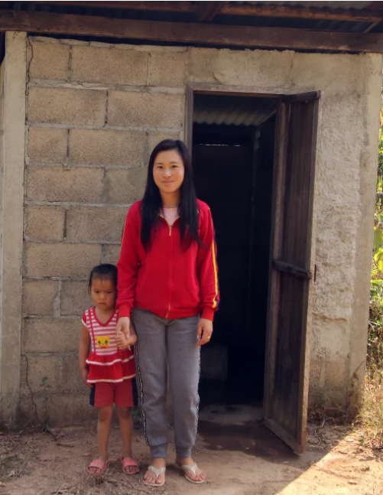
ສະຫຼຸບ ແລະ ສັງລວມ(2/2)
Health system profile
66% ຂອງຄົວເຮືອນເຂົ້າມີແຫຼ່ງນ້ຳແບບພື້ນຖານ, 3% ຂອງຄົວເຮືອນຄວາມຈຳກັດ, ແລະ 26% ແມ່ນນຳໃຊ້ແຫ່ລງນ້ຳທີ່ບໍ່ໄດ້ຮັບການປັບປຸງເລີຍ.
ສຳລັບດ້ານສຸຂາພິບານ, ມີຄົວເຮືອນ 83% ໄດ້ຮັບການບໍລິການແບບພື້ນຖານ, 5% ຂອງຄົວເຮືອນມີຄວາມຈຳກັດ, ແລະ 1% ຂອງຄົວເຮືອນອາໃສ່ແຫລ່ງບໍ່ໄດ້ຮັບການປັບປຸງ, 11% ຂອງຄົວເຮືອນຍັງຖ່າຍຊະຊາຍ.
ຄົວເຮືອນ 65 % ມີບ່ອນລ້າງມືແບບພື້ນຖານ, ຄົວເຮືອນ 1% ມີຄວາມຈໍາກັດ, ແລະ 34% ຄົວເຮືອນແມ່ນບໍ່ມີບ່ອນລ້າງມື.
14% ຂອງຄົວເຮືອນໄດ້ປະເຊີນກັບສະພາບການບໍ່ຄ້ຳປະກັນສະບຽງອາຫານ, ມີ13% ຂອງຄົວເຮືອນ ບໍ່ມີຄວາມໝັັ້ນຄົງດ້ານສະບຽງອາຫານປານກາງ ແລະ 1% ບໍ່ມີຄວາມໝັັ້ນຄົງດ້ານສະບຽງອາຫານຢ່າງຮຸນແຮງ.
1 Provincial Hospital (PH)
12 District Hospitals (DH)
82 Health Centers (HC)
Population Estimate in 2023
477,651 total population
45,641 children under five years
14,330 pregnant women

Slide 15
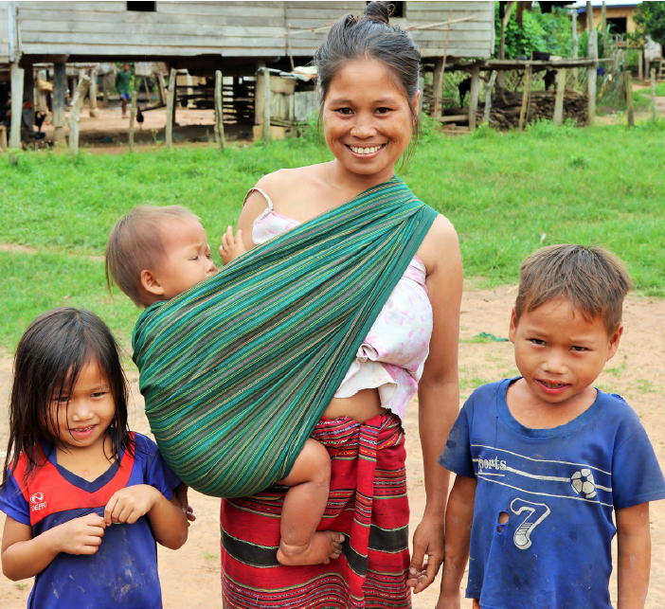
ຂໍ້ສະເໜີແນະດ້ານນະໂຍບາຍ
ມາດຕະການແກ້ໄຂລະດັບພາກ: ກຳນົດມາດຕະການສະເພາະເພື່ອແກ້ໄຂຄວາມແຕກໂຕນກັນລະຫວ່າງພາກ ຂອງຕົວຊີ້ບອກດ້ານໂພຊະນາການ ຂອງແມ່ຍິງ ແລະ ເດັກນ້ອຍ.
ສົ່ງເສີມການລ້ຽງລູກດ້ວຍນໍ້ານົມແມ່ໃຫ້ຫຼາຍທີ່ສຸດ : ຈັດຕັ້ງປະຕິບັດນະໂຍບາຍທີ່ສະໜັບສະໜູນ ການສົ່ງເສີມລ້ຽງລູກດ້ວຍນໍ້ານົມແມ່ຢູ່ບ່ອນເຮັດວຽກ ແລະ ຊົມຊົນ.
ໂພຊະນາການສຶກສາ: ຈັດຕັ້ງໂຄງການລິເລີ່ມໂດຍຊຸມຊົນເປັນຜູ້ນຳພາ ເພື່ອເຮັດການແນະນຳ ໃຫ້ຄວາມຮູ້ໂພຊະນາການ ເພື່ອເຮັດໃຫ້ຜູ້ດູແລເດັກສາມາດ ສະຫນອງອາຫານທີ່ຫຼາກຫຼາຍແກ່ເດັກ.
ເຊື່ອມສານເອົາວຽກໂພຊະນາການທີ່ຈຳເປັນກັບວຽກນ້ຳສະອາດ : ຈັດຕັ້ງປະຕິບັດມາດຕະການນີ້ໂດຍວາງເປົ້າໝາຍໃສ່ຄົວເຮືອນທີ່ມີຄວາມສ່ຽງ
ການຄ້ຳປະກັນສະບຽງອາຫານ: ຈັດຕັ້ງປະຕິບັດໂຄງການຄ້ຳປະກັນສະບຽງອາຫານ ເພື່ອຮັບປະກັນໃຫ້ຄົວເຮືອນສາມາດເຂົ້າເຖີງອາຫານທີ່ມີໂພຊະນາການ ແລະ ອາຫານທີ່ຫຼາກຫຼາຍໃຫ້ກັບຄົວເຮືອນ.
Health system profile
1 Provincial Hospital (PH)
12 District Hospitals (DH)
82 Health Centers (HC)
Population Estimate in 2023
477,651 total population
45,641 children under five years
14,330 pregnant women

Slide 16
ຂໍຂອບໃຈ
THANK YOU

